Slide 1
স্বাগতম

Slide 2
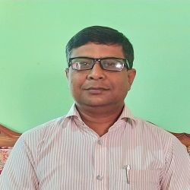
পরিচিতি
মোঃ তৌফিকুল ইসলাম রবি
প্রধান শিক্ষক
মোহনপুর সরকারি প্রাথমিক বিদ্যালয়
বিরামপুর, দিনাজপুর।
Sweetsorrow_robi@yahoo.com
01719249776
বাংলাদেশ ও বিশ্বপরিচয়
তৃতীয় শ্রেণি
সময়ঃ ৪০ মিনিট

Slide 3
একটা ভিডিও দেখি
বঙ্গবন্ধুর ভাষণ।
বঙ্গবন্ধুর নাম তোমরা কে কে শুনেছ?
ভিডিওতে আমরা কী দেখলাম?
বঙ্গবন্ধু সম্পর্কে তোমরা কি কিছু জানো?

Slide 4
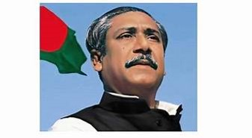
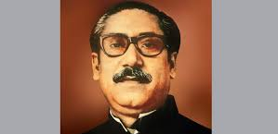
বঙ্গবন্ধু, আমাদের জাতির পিতা।
ছবিতে কাকে দেখছ?

Slide 5
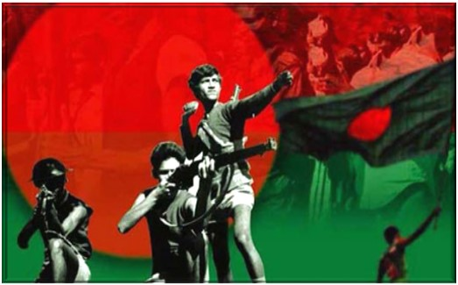
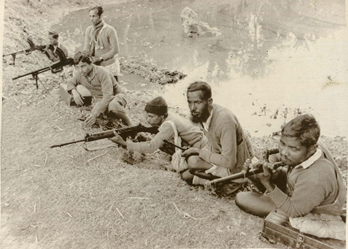
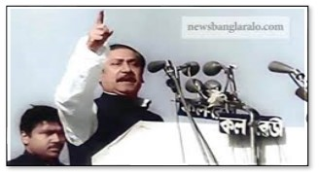
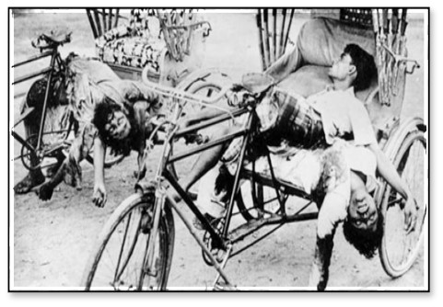
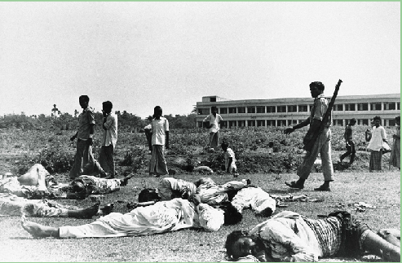
বঙ্গবন্ধু ও মুক্তিযুদ্ধ।
ছবিতে কী কী দেখলে?

Slide 6
আজকের পাঠঃ
আমাদের জাতির পিতা
(বঙ্গবন্ধু ও মুক্তিযুদ্ধ)

Slide 7
পাঠ শেষে শিক্ষার্থীরা-
১৪.১.২। জাতির পিতার জীবনী সংক্ষেপে বলতে পারবে,
১৪.১.৩। বাংলাদেশের স্বাধীনতা অর্জনে জাতির পিতার অবদান উল্লেখ করতে পারবে।
শিখনফলঃ

Slide 8
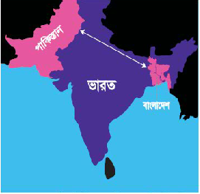
1947 সালে ভারতীয় উপমহাদেশ ভেঙ্গে পাকিস্তান ও ভারত সৃষ্টি হয়। পাকিস্তানের দুইটা অংশ। পূর্ব পাকিস্তান যা বর্তমানে বাংলাদেশ এবং পশ্চিম পাকিস্তান। শুধুমাত্র ধর্মীয় মিলের কারনে ভৌগলিকভাবে বিচ্ছিন্ন দুইটি জাতি নিয়ে একটি রাষ্ট্র প্রতিষ্ঠিত হয়েছিল। বিচ্ছিন্ন অংশ নিয়ে প্রতিষ্ঠিত এই রাষ্ট্রের সকল জাতির মধ্যে ঐক্য আনয়নে, প্রয়োজনীয় রাজনৈতিক ও অর্থনৈতিক কাঠামো বিনির্মাণে পাকিস্তান সরকার ব্যর্থ হয়। বেজে ওঠে ভাঙ্গনের সুর।

Slide 9
ছবিতে কী দেখছ?
এই ভাষণে বঙ্গবন্ধু স্বাধীনতার ডাক দেন।
ঐতিহাসিক ৭ মার্চের ভাষণ।

Slide 10
একক কাজ
বঙ্গবন্ধু কখন ও কোথায় স্বাধীনতার ডাক দেন?

Slide 11
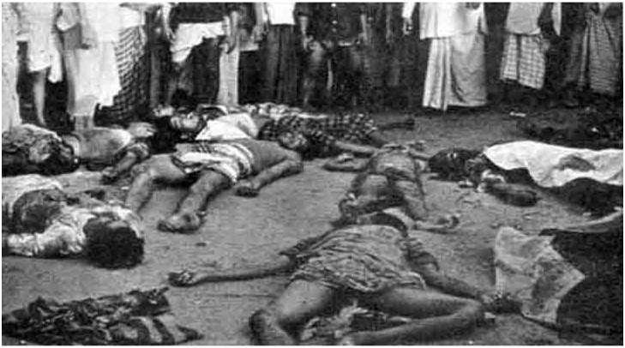
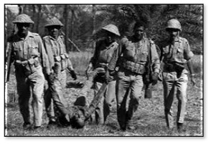
২৫ মার্চ রাতে নিরস্ত্র বাঙ্গালিদের উপর পাকিস্তানি বাহিনীর হামলা।
ছবিতে কী দেখছ?

Slide 12
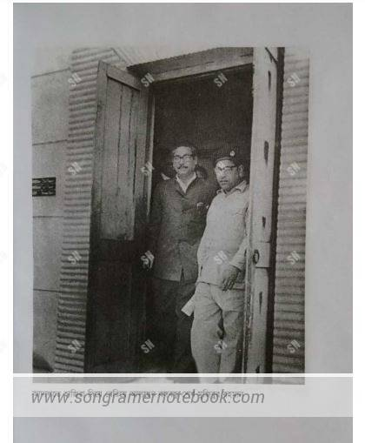
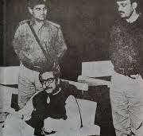
পাকিস্তানি সেনাবাহিনী বঙ্গবন্ধুকে গ্রেফতার করে পশ্চিম পাকিস্তানের কারাগারে বন্দী করে রাখে।
২৬ মার্চ প্রথম প্রহরে বঙ্গবন্ধু স্বাধীনতার ঘোষণা দেন।

Slide 13
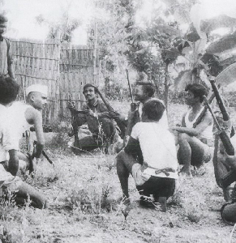
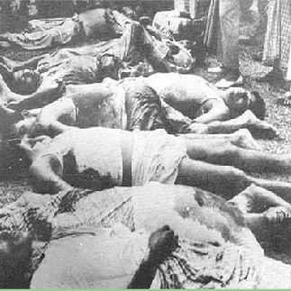
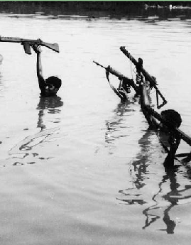
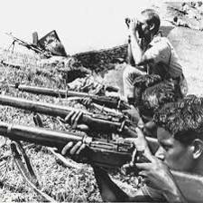
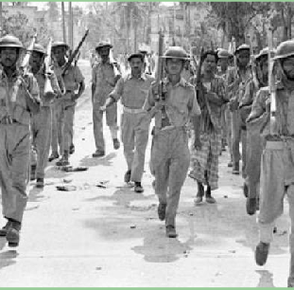
মুক্তিযুদ্ধ কত মাস ধরে স্থায়ী হয়েছিল?
নয় মাস।
ছবিতে কী দেখছ?
মুক্তিযুদ্ধ।
12/8/2019

Slide 14
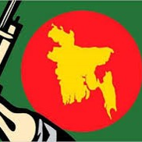
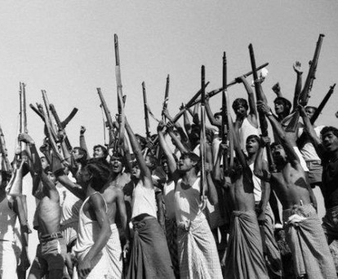
পাকিস্তানিদের আত্মসমর্পণ এবং আমাদের বিজয়।
ছবিতে কী দেখছ?
১৯৭১ সালের ১৬ ডিসেম্বর আমরা বিজয় লাভ করি।

Slide 15
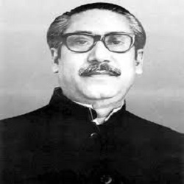
বঙ্গবন্ধুর নেতৃত্বে বাংলাদেশ স্বাধীন হয়। তিনি আমাদের জাতির পিতা।

Slide 16
জোড়ায় কাজ
মুক্তিযুদ্ধের সময় বঙ্গবন্ধু কোথায় ছিলেন এবং কেন?

Slide 17
ছবিতে কী দেখছ?
১০ জানুয়ারি ১৯৭২। পাকিস্তানি কারাগার থেকে মুক্ত হয়ে বঙ্গবন্ধু বাংলাদেশে ফিরে আসেন।

Slide 18
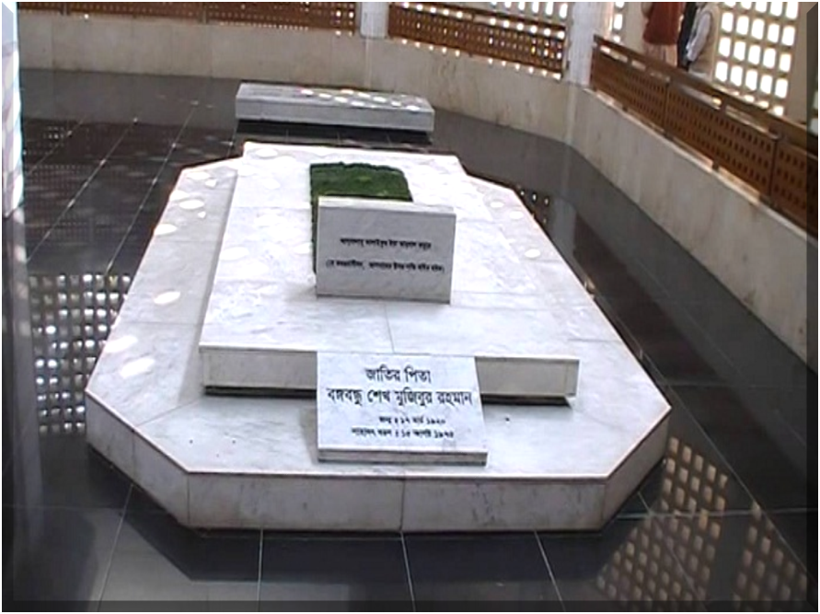
১৯৭৫ সালের ১৫ আগস্ট একদল ষড়যন্ত্রকারী ও দেশের শত্রুর হাতে বঙ্গবন্ধু সপরিবারে শহিদ হন।

Slide 19
বঙ্গবন্ধু
ও
মুক্তিযুদ্ধ
রেসকোর্সে ৭ মার্চের ভাষণ।
২৫ মার্চের কাল রাত।
২৬ মার্চ বঙ্গবন্ধুর স্বাধীনতার ঘোষণা।
পাকিস্তানি সেনাবাহিনীর হাতে বন্দি হয়ে পশ্চিম পাকিস্তানের কারাগারে।
বঙ্গবন্ধুর আহবানে যুদ্ধ শুরু।
১৯৭৫ সালের ১৫ আগস্ট বঙ্গবন্ধু সপরিবারে শহিদ হন।
নয় মাস ধরে যুদ্ধ চলে।
১৯৭১ সালের ১৬ ডিসেম্বর বাংলাদেশ স্বাধীন হয়।
১৯৭২ সালের ১০ জানুয়ারী বঙ্গবন্ধু দেশে ফিরেন।

Slide 20
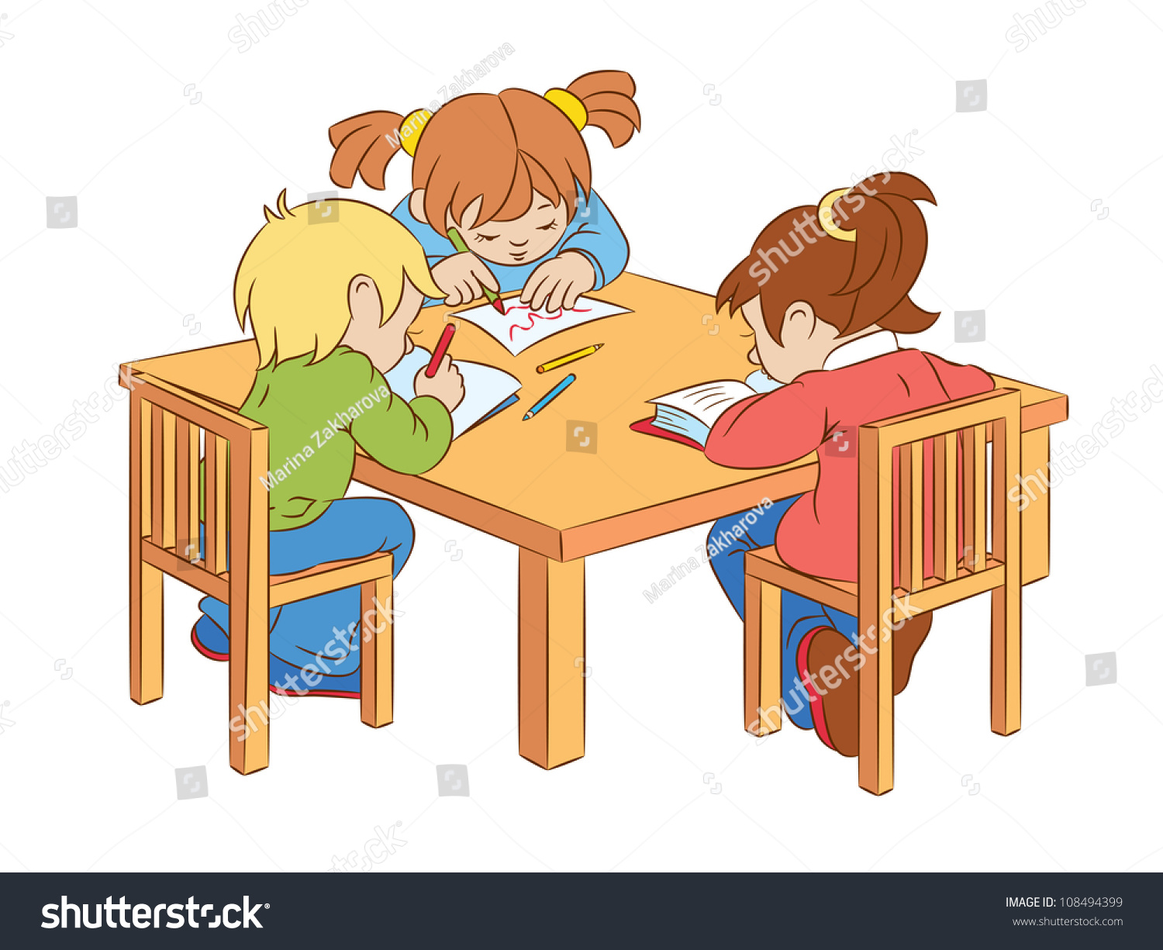
দলে কাজ
দলে আলোচনা করে ১৯৭১ সালের উল্লেখযোগ্য ঘটনাগুলো তারিখের পাশে লেখ।
৭ মার্চ
২৫ মার্চ
২৬ মার্চ
১৬ ডিসেম্বর

Slide 21
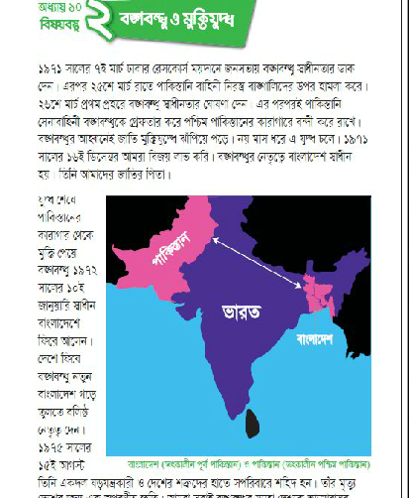
নিরব পাঠ
পাঠ্য বইয়ের ৬০ পৃষ্ঠা

Slide 22
সঠিক উত্তরের পাশে টিক চিহ্ন (∙) দাও।
কখন বাংলাদেশের স্বাধীনতার ঘোষণা হয়?
x
x
x
∙
ক) ৭ মার্চ
খ) ২৫ মার্চ
গ) ২৬ মার্চ
ঘ) ১৬ ডিসেম্বর
২. মুক্তিযুদ্ধ কত মাস ধরে স্থায়ী হয়েছিল?
x
x
x
∙
ক) ছয় মাস
খ) সাত মাস
গ) আট মাস
ঘ) নয় মাস
উত্তরগুলোতে ক্লিক করি

Slide 23
কোথায় ও কখন বঙ্গবন্ধু তাঁর ঐতিহাসিক ভাষণ দেন?
মুক্তিযুদ্ধের সময় বঙ্গবন্ধু কোথায় ছিলেন?
মুক্তিযুদ্ধে আমরা কাদের পরাজিত করি?
বঙ্গবন্ধু কোন তারিখে দেশে ফিরে আসেন?
কীভাবে বঙ্গবন্ধু শহিদ হন?
সংক্ষেপে উত্তর দাও।
( মৌখিক )
12/8/2019

Slide 24
নিচের প্রশ্নটির উত্তর লেখ।
মুক্তিযুদ্ধে বঙ্গবন্ধুর অবদান বর্ণনা কর। তাঁর জীবনের কোন দিকটি তুমি অনুসরণ করতে চাও?

Slide 25
পরিকল্পিত কাজ
বঙ্গবন্ধুর ছবি সংগ্রহ করে একটি অ্যালবাম তৈরি করে আনবে।

Slide 26
সবাইকে ধন্যবাদ

